Slide 1
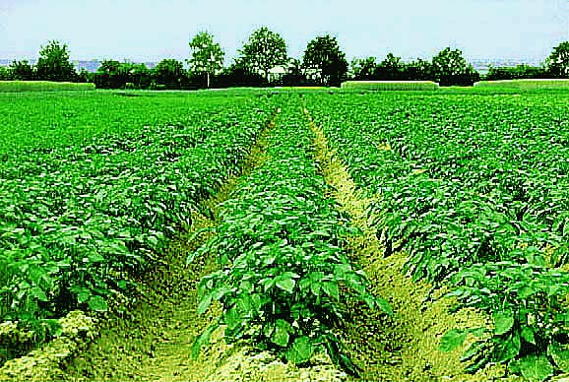
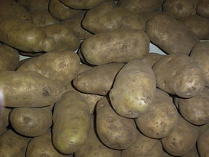
PATATES HASTALIKLARI

Slide 2
Patates, Dünyada en fazla tüketilen temel besin maddelerinden birisidir. Bu bitkinin kökeninin Güney Amerika (Şili’den Meksika’ya kadar uzanan alan, Peru sahilleri ve And Dağları) olduğu kabul edilmekte olup, patates tarımına 18.yy’da başlandığı bilinmektedir.
Patates, bitkisel kaynaklı beslenmede tahıllardan sonra en büyük rolü oynar. Ucuzluğu, birim alandan fazla verim alınması, besin değerinin yüksek oluşu, sindiriminin kolaylığı, kullanım alanının geniş olması ve her çeşit iklimde yetişmesi açısından, hemen hemen bütün dünya ülkeleri tarafından üretilmekte ve tüketilmektedir.

Slide 3
Düşük oranda protein ve yüksek oranda nişasta içeren patates, yemeklik ve sanayilik olmak üzere ikiye ayrılmaktadır. Sanayilik patateslerin renkleri beyaz yani nişastası yüksek, yemeklik patateslerin rengi ise sarı ve protein oranı yüksektir. Patates nişasta ve ispirto endüstrisinin önemli hammaddesidir. Patates yumrusunda bulunan %10-22 oranındaki nişastadan glikoz ve dekstrin yapılır(Elçi, 1994). Vitamin ve mineral bakımından zengin bir besin olan patates günlük alınması önerilen C vitamini miktarının 1/3’ünü karşılarken, vitamince zengin olduğu bilinen turunçgillerden sonra ilk sırayı almaktadır.

Slide 4
Bileşiminin %20’si karbonhidrat olan patates kolesterol içermez ve kalori değeri oldukça düşüktür .
Dünyada toplam 19 milyon hektar alanda patates ekimi yapılmaktadır. Toplam dünya üretimi 308 milyon ton, ortalama hektara verim ise 16 tondur. Patates üretiminde Dünyada önde gelen ülkeler sırasıyla Çin, Rusya, Hindistan, Polonya, ABD ve Almanya olurken, hektara verimin en yüksek olduğu ülkeler sırasıyla ABD, Almanya, Türkiye, Hindistan, Polonya, Çin ve Rusya’dır. Türkiye’nin hektara verimde Dünya’da ön sıralarda yer aldığı görülmektedir

Slide 5
Türkiye’de son yıllarda kaliteli tohumluk kullanımı ve üretim tekniklerinin iyileştirilmesi sonucunda artan verime bağlı olarak patates üretimi de gelişme göstermiştir. Halen yaklaşık 205 bin hektar alanda patates tarımı yapılmakta olup, yıllık üretim miktarı 5 milyon tonun üzerinde bulunmaktadır. Bir hektardan elde edilen yumru verimi ise ortalama 25-26 ton civarındadır. Verim bazı bölgelerde 60-80 tona kadar ulaşabilmekte, bazı illerde de 2-5 ton’a kadar düşmektedir. Ekonomik bakımdan oldukça önemli olan patateste daha fazla ve kalitede ürün elde etmek için hastalık, zararlı ve yabancı otlarla mücadele büyük önem arz etmektedir.

Slide 6
Patateste görülen çoğu hastalık patates yumruları ile taşınmaktadır. Türkiye’de henüz yumru ilaçlanmasının benimsenmemiş olması üretim düşüklüğü nedenlerindendir. Patateste aşağıda listelenen paraziter hastalıklar yanında paraziter olmayan hastalıklarda bulunmaktadır.
Paraziter Olmayan Hastalıklar: Bunlar iklim şartalarından, genetik özelliklerden, toprak isteklerinden, hava kirleticilerinden ve hatalı tarımsal işlemlerden kaynaklanırlar.
Besin maddesi eksiklikleri olarak Ca, K, Mg, N, P, Fe, B, Zn gibi besin maddeleri eksiklikleri görülebilir.

Slide 7
Kalsiyum eksikliği: Yapraklardaki ilk belirtileri en genç yapraklarda ve en çok büyüme noktalarında yanıklıklar görülür. Bu yapraklar deforme olur. Sarımsı-yeşil bir hal alarak düzensiz şekilli bir gelişme gösterirler. Yapraklar içe doğru kıvrılır ve kenarları nekrotik bir hal alır. Yumrudan filizlerin uç kısmına yetersiz Ca taşımasına bağlı olarak hızlı gelişen filiz uçlarında Ca noksanlığından dolayı nekroz meydana gelir. Şekilsiz yumru oluşumu görülür.Potasyum eksikliği esas olarak kumlu topraklarda ve K fikse eden killi topraklarda görülür. K eksikliğinin ilk belirtisi bitkinin koyu yeşil parlak yapraklı oluşudur. Damarlar arasındaki mezofil tabakası kırışır.

Slide 8
Şiddetli durumlarda yapraklar kahverengi ve bronz bir renk alır ve kenarları içe doğru kıvrılır.Yaprak kenarları daha sonra nekroze olur. Bitkilerde bodurluk göze çarpar. Bu durumdaki bitkiler olgunlaşmadan önce ölürler. K eksikliğinden etkilenen yumrular siyah leke hastalığına daha hassastırlar. Magnezyum eksikliği; kumlu ve düşük PH lı ve düşük Mg içerikli turbalı topraklarda çok görülür. Patates çeşitleri arasında Mg eksikliğine karşı farklı düzeylerde hassasiyet vardır. Genellikle ilk belirtileri daha yaşlı yapraklarda görülmektedir. İlk belirti yapraklarda açık yeşil renk açılması şeklindedir. Daha sonra yaprağın damarları arası sarımsı yeşil renge dönerken yaprak kenarları uzun zaman yeşilliğini muhafaza eder.

Slide 9
Şiddetli durumlarda damarlar arasında kahverengi lekeler meydana gelir. Bununla birlikte ara sıra yaprak kenarlarınında sarı renge dönüştüğü görülür. Azot eksikliğinde vejatatif aksam yavaş gelişir. Tüm bitkide kloroz görülür. PH sı düşük olan ( 5.1 den düşük) topraklarda Mangan fazlalığı toksiteye yol açabilir. Bitkilerin gövde, yaprak sapında ve yaprak damarlarında küçük lekeler meydana gelir. Bu lekeler çoğu zaman yanyana olduğu için çizgi nekrozu şeklinde görülür. Lekelerin birleşmesiyle ölü dokular oluşabilir. Böyle bitkilerin yaşlı yaprakları gevrek bir hal alabilir. Bor ve aliminyum toksiteleride zaman zaman görülebilir.

Slide 10
Siyah Leke Hastalığı: Zedelenen patates yumrularında enzimatik bir faaliyet sonucu ortaya çıkan paraziter olmayan bir hastalıktır. Bazı fenoller fenol oksidaz enzimi ile okside olurlar. Bunun sonucunda da mavi veya mavimsi-gri bir oluşum ( melanin) meydana gelir. Bu durum yalnızca enzim ve fenolik hücre içeriklikleri serbest oksijenle temasta olduklarında ortaya çıkar ki bunlarında serbest oksijenle temas kurmaları ancak yumru yaralanması sonucu mümkündür. Yaralanmadan birkaç gün sonra siyah leke hastalığının ilk simptomları mavimsi-gri renk değişikliği şeklinde göze çarpar.

Slide 11
Genellikle lekeler yumru yüzeyinde çıplak gözle görülemezler. Bundan dolayıda yumruların tasniflendirilmesi esnasında bu şekilde hastalıklı yumrular sağlıklı olanlardan ayırt edilemezler. Renk bozulması yumru içerisinde meydana gelir. Özellikle vasiküler halkalar etrafında ve kabuki kısmına yakın bölgelerde görülen lekeler genellikle mavimsi fakat yumrunun kuru madde içeriğine ve etli kısmın rengine bağlı olarak griden kahverengimsi bir renk tonuna kadar değişim gösterebilirler. Bazı çeşitler daha hassastır.

Slide 12
Hastalığın gelişimini etkileyen önemli bir faktörde hasat, taşıma ve yumruların sınıflandırılması esnasındaki yumru sıcaklığıdır. 12 ⁰C nin altındaki sıcaklıklarda yumrular hastalıktan daha çok etkilenirler.
Savaşımında: dayanıklı çeşit kullanılmalı, yumruların zedelenmemesine dikkat edilmeli, hasat, taşıma ve sınıflandırma esnasında yumru sıcaklığı 12 ⁰C nin üzerinde olmalı, depoda nem kaybı önlenmeli, gübrelemeyi dengeli yapmalıdır.

Slide 13
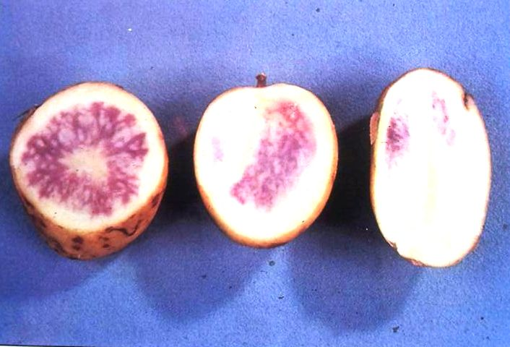
Yumru İç Kısmında Antosiyan Oluşumu: Fazla gün ışığına maruz kalan yumrularda hücre öz suyunda antosiyan oluşmaktadır. Böyle yumrular ortadan ikiye kesildiklerinde pembemsi- kırmızı çizgiler ve alev şekilli renk bozuklukları göze çarpar. Işığın bu renk oluşumunda rol oynadığı kanısına varılmıştır. Özellikle yeşil yumrularda antosiyan oluşumuna sık rastlanması bu kanıyı güçlendirmektedir. Güneş ışığından korumak için kök boğazını doldurmak gerekir.
Patates yumrusunda antosiyan oluşumu

Slide 14
Sekonder Yumru Oluşumu: Durgun gelişim dönemi boyunca devam eden sıcaklık peryodunu eğer yağmurlu bir hava takip ederse sekonder gelişim görülebilir. Bir kaç gün için 23 ⁰C den daha yüksek toprak sıcaklığı yeni sürgün ve yaprakların oluşumu ve aynı zamanda sıklıkla sekonder çiçeklenme ile karakterize edilen yeniden ( sekonder) gelişime neden olur. Toprak altında sekonder gelişim yumrularda sürgün oluşumu, şişe şekilli yumru oluşumu ( 1 veya daha fazla gözden gelişebilir) görülür. Bu yumrular zincir formunda oluşabilir.

Slide 15
Sıcak peryottan sonra eğer bir yumru sekonder bir yumru oluşturursa yumru bir stolong olarak görev görür ve yaprakta oluşan asimilantları sekonder yumruya taşır ve bunun sonucu olarak primer yumru yerine sekonder yumru gelişmeye başlar. Bunun için aşırı azot sekonder yumru oluşumunu teşvik ettiğinden gübrelemeye dikkat etmeli, yüksek toprak sıcaklığı da sekonder yumru oluşumunu teşvik etmekte olup, sulama yapmak toprak sıcaklığını düşüreceği için faydalıdır. Dayanıklı çeşit önerilebilir.

Slide 16
Yumru Yeşillenmesi : Özellikle kurak yıllarda toprak çatlaması sonucu görülür. Çünkü toprağın çatlaması sonucu yumrular direct güneş ışığına maruz kalırlar. İşte böyle güneş ışığına maruz kalan yumrularda sık sık yeşillenmeye rastlanır. Bu yeşillenmeye aynı zamanda güneş yeşillenmesi ve güneş yanıklığı adı da verilir. Pürüzsüz ince kabuğu olan yumrularda yeşillenme daha fazla görülür. Hasattan sonra yıkanan yumrular yıkanmayanlara göredaha çabuk yeşillenirler. Yeşillenen yumrularda bir gliko alkaloid olan solanin maddesi daha fazla meydana gelir.

Slide 17
Yüksek oranda solanin içeren yumrular tüketim için uygun değillerdir. Yumruların güneş ışığına maruz kalmasını önlemek için iyi bir dip doldurması yapılmalıdır. Ticari patates yumruları suni ışığa maruz bırakılmamalıdır.

Slide 18
Öz Boşluğu( Hollow heart) : Bu fizyolojik hastalık erken dönemde kahve rengi merkez(Brown center) belirtileri geç dönemde öz boşluğu belirtileri gösterir. Genellikle düzensiz yumru gelişmesi sonucu çoğunlukla büyük yumrularda görülür. Bazı çeşitler daha havalı, kumlu ve turbalı toprakta yetişen yumruda killi toprakta yetişenlere göre daha fazla öz boşluğuna rastlanır. Önlemek için hassas çeşit yetiştirmekten sakınılmalı, optimum şartlar temin edilerek uniform bir gelişme sağlanmalıdır.

Slide 19
İç Filizlenme: daha çok ilkbahar ve yazın yüksek depo sıcaklıklarında depolanan yumrularda görülür. Bu tamamen yumrunun çimlenme güçü ile ilgilidir. Bu durum genellikle dış filizlenmeyi bastırmak için kullanılan kimyasallar sonucu görülür. Özellikle filizlenmeyi önleyici sıvı ilaçların zamanından sonra uygun olmayan dozlarda kullanılması sonucu ve depo döneminde de tekraralanılarak uygulanmasıyla iç filizlenme teşvik edilir. 8 ⁰C nin üzerindeki depo sıcaklıklarıda iç filizlenmeyi artırmaktadır. Bu nedenle dış filizlenmeyi önleyici ilaçlar uygun zaman ve dozda uygulanmalıdır. Depo sıcaklığı da 7-8 ⁰C nin altında tutulmalıdır.

Slide 20
Siyah Öz Çürüklüğü: Belirtisi yumruya dıştan bakıldığında anlaşılamaz. Yumruların etli kısımlarının merkezinde gri-siyah veya siyah renk bozukluğu göze çarpar. Aynı zamanda siyah kısımların merkezinde çukurluk görülür. Nihayetinde bu tip yumrular çürür. Bu hastalığın nedeni yumru iç kısımındaki oksijen yetersizliğidir. Bu durum daha çok kötü havalandırma şartlarında yumruları uzun sure depolamakla ortaya çıkar. Örneğin plastik örtü altında uzun sure düzgün olmayan bir ısıtma sistemi ile depolamak buna neden olur.

Slide 21
Fazla sıcaklıkta depolanan yumrularda solunum artacağı için yumru içi oksijen isteği dış oksijen taşınımı ile karşılanamayacağı için sonuçta oksijen yetersizliğine bağlı olarak siyah öz çürüklüğü meydana gelecektir. Aynı zamanda tarlada yüksek sıcaklığa uzun sure maruz kalan yumrularda da görülür. Önlenmesi için, Patatesler uygun depo koşullarında saklanmalı, taşıma ve depolama sırasında havalanma çok iyi olmalı, Yumrular üzerine fanlanan ısının 20 ⁰C nin üstünde olmaması, Hasatta elde edilen yumrular tarlada uzun sure yüksek hava sıcaklığına maruz bırakılmamalıdır.

Slide 22
Yumru İçi Pas Lekelenmesi:Yumruların iç kısmında pas renginde lekelerden meydana gelen bir renk bozukluğudur. Daha çok düzensiz sulama veya düzensiz yağış sonucu homojen bir gelişme göteremeyen bitkilerde oluşan yumrularda görülür. Bu şekildeki bitkilerdeki yumrulara hızlı bir şekilde Ca taşınımı gerçekleşmediği için Ca eksikliğinin bir sonucu olarakta meydana geldiği düşünülmektedir. Çeşitler arasında hastalığa hassasiyet bakımından farklar vardır. Hastalık enfazla kumlu topraklarda ve sıcak yaz aylarında görülür. Yumru etindeki kahverengi lekeler fungus ve bakteri içermeyen süberinleşmiş ölü hücrelerden ibarettir.

Slide 23
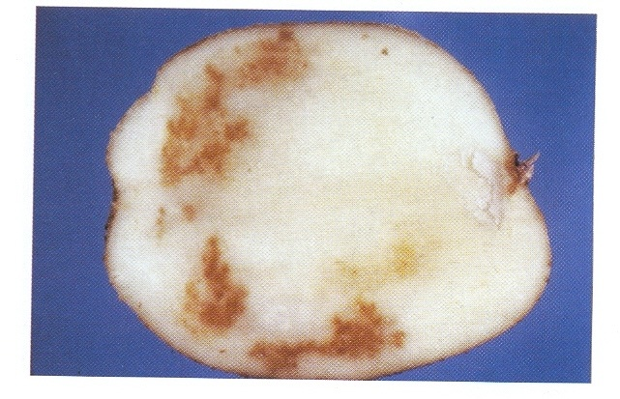
Bu lekeler yumrunun her tarafına düzensiz bir şekilde yayılmıştır. Bazen yumrunun merkezinde sadece bir tek leke göze çarpabilir. Yumrunun dış yüzeyinde bitkinin toprak üstü aksamında herhangi bir belirtiye rastlanılmaz. Hastalığa karşı korunmanın en iyi yolu dayanıklı çeşit geliştirmektir. Dengesiz sulamadan kesinlikle kaçınılmalıdır.

Slide 24
FUNGAL HASTALIKLAR
Patates Mildiyösü = Geç Yanıklık
Hastalık Etmeni : Phytophthora infestans
Patates mildiyösü patatesin en önemli hastalıklarından biridir. Bol yağış alan bölgelerde etmenin her zaman epidemi yapmasına sahip olması hastalığın önemini devam ettirmesini sağlar. Bugün için dahi epidemileri önlemek mümkün değildir. Kuzey Avrupanın serin nemli bölgelerinde hastalık her zaman çıkar ve % 8-10 arasında verim kaybına neden olur. İngilitere’de yağışlı havalarda %16, kurak yıllarda % 2 oranında bulunmuştur. Epidemi oluşan yıllarda % 70 ‘e varan ürün kaybına neden olur.

Slide 25
Hastalık Avrupa da 1840 yıllarından beri bilinir. Ülkemizde hastalık daha çok Karadeniz de yaygındır. Bolu, Ordu, Trabzon, Gümüşhane, Rize ve Çorum illerinde hastalık her yıl görülebilir. Patates tarımının yapıldığı Doğu ve İç Anadolu Bölgesindeki illerin bahar ve yaz aylarında yağış alan kesimlerinde hastalığın yüksek olma ihtimali çoktur. Hastalık belirtileri başlangıçta alt yapraklarda yaprakların kenarlarında olmak üzere küçük sarımsı veya koyu yeşil lekeler şeklinde kendini gösterir. Ilık ve yağmurlu havalarda bu lekeler büyür ve birleşirler sonra tüm yaprağı kaplarlar. Yaprak koyu kahverengimsi görünüm alır. Yaprağın henüz ölmemiş alt yüzeyinde fungusun beyaz grimsi misel örtüsü görülür. Bu örtü dokunun kurumasıyla ortadan kalkar.

Slide 26
Belirti bitkinin üst yapraklarına kadar hızla geçer. Nemli havaların devam etmesiyle tüm yapraklar dökülür ve bitkinin gövde kısmı kalır. Tüm tarlayı etkiler. Bu tarlalar uzaktan koyu renkli ve ölen bitkilerin kalıntılarıyla dikkati çeker. Hastalık tarlalarda pis bir koku oluşturur. Yağışlı havaların kalkmasıyla yapraktaki lekeler gelişemez ve hastalığın tarladaki gelişimi durur. Eğer yağışlı hava tekraradan başlarsa yapraktaki lekeler tekrardan gelişmeye başlar. Yumrudaki belirtileri ise; yumrulara hastalık yapraklardan bulaşır. Yumru üzerinde çeşitli büyüklükte hafifçe çökük grimsi-mavi lekeler ortaya çıkar.

Slide 27
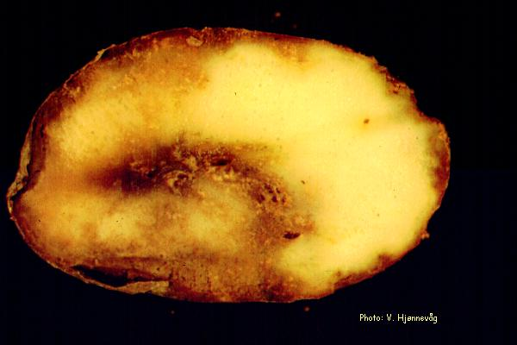
Bu lekeler altındaki doku kısmı yumrunun ortasına kadar devam etmek üzere kahverengileşir. Hasta doku ile sağlam doku arasında kesin bir ayırıcı çizgi bulunmamaktadır. Hasta bitkiler hasat edilip depolandıklarında sekonder saprofitlerin etkisiyle yumuşayıp çürürler. Eğer yumrulardaki belirtiler az ise kahverengileşme doku içerisinde yavaş bir şekilde ilerleyebilir.

Slide 28
Konukçuları Patates, Domates ve Patlıcan dır. Fungusun ırk oluşturma yeteneği çok fazladır. Buna mutasyonlar, heterokaryosis ve paraseksual üreme neden olabilir. Patates türlerindeki dayanıklılık genlerine göre bir çok fizyolojik ırk tespit edilmiştir. Bu ırklar gen anahtarına göre, 1-2-3-4, 1-2, 1-3 vb. numaralar alırlar. Fungusun kışlaması konukçu bitki varlığı ile mümkündür. Fungus saprofitik yaşama yeteneğine sahiptir. Toprakta çok önemli bir inokulum kayanağı olarak görülmez. Etmenin tarlada kalan yumrular içinde misel halinde kışlaması mümkündür.

Slide 29
Bunun için hastalıklı yumrular ne tarlada bırakılmalı ve ne de depoya alınmalıdır. Hastalığın gelişiminde sıcaklık, nem, yaprak ıslaklık süresi önemlidir. Hastalığın bulaştığı tarlalarda enfeksiyon odakları meydana gelir. Fungusun neme ihtiyacı yüksektir. Sporangiumların oluşması ve enfeksiyonun gerçekleşmesi için uygun sıcaklık ( 10- 25 ⁰C ) ve % 90-100 nispi nem olması gerekir. Ya da yaprak ıslaklık süresi en az 10 saat olması gerekir. Zoospor çıkışı serbest su tabakasında mümkündür. Çimlenme ve penetrasyon için yaprağın 4 saat ıslak kalması gerekir.

Slide 30
Patates mildiyösünün epidemi yapması aşağıdaki şartlarla ilgilidir.
1. Tarladaki enfeksiyon odaklarının sayısı
2. Patates ekim alanının büyüklüğü
3. Çeşitlerin duyarlılığı
4. Mikro ve makro iklim şartları
Epidemi başladıktan sonra bitkinin toprak üstü aksamının kuruyup ölmesi için 15-40 gün geçer.

Slide 31
Bitki dokusunun penetrasyonu çimlenen zoosporlarla olur. Penetrasyon hifi dokuya girdikten sonra intersellülar olarak yayılır ve hücreye haustoriumlarını göndererek beslenir. Enfeksiyon yaprağın hem alt ve hemde üst yüzeyinden ve optimal şartlarda 2 saat içinde tamamlanır. Stomalar gece geç saatte açıldıklarından sporangiforlar dışarı çıkarlar. Hasta dokuda hücreler turgorlarını kaybeder, klorofil parçalanır ve hücreler kahverengi bir renk alır. Ölü dokuda fungusun yaşamı sona erer. Yumruların enfesiyonu toprakta vejetasyon süresince olur.

Slide 32
Yapraktan yağmurla yıkanıp toprağa düşen sporangiumlar çimlenerek zoosporları oluşturur ve bunlarda çimlenerek genç yumrunun epidermisinden daha yaşlı yumruların ise henüz kapanmamış lentisellerinden veya kordonlarından depo parankimasına girerler. Yüzeye yakın yumruların enfeksiyonu için 5 mm lik yağış, daha derindeki yumrular için 25 mm lik yağış gerekir. Depolanan yumrularda fungusun veya saprofitlerin etkisiyle yumuşak çürüklük görülür. Depo sıcaklığı 4 ⁰C civarında olursa yeni enfeksiyonlar oluşmaz.

Slide 33
Savaşımı: 1-.Sağlıklı yumru kullanılmalı. 2– Potansiyel inokulum kaynakları( Kendi gelen bitki ve bitki artıkları imha edilmeli) 3- İyi bir kök boğazı doldurması yapılarak hastalığın yumruya geçişi engellenmelidir. 4 – Depolamadan önce hastalıklı yumru ayıklanarak depoda yumru çürüklüğü önlenmelidir. 5 – Hasadı kuru bir havada yapmak ve yumruların zedelenmesini önlemek. 6– Depolamayı yumrular kuruduktan sonra yapmak. 7– Depo şartları hastalığın gelişmesine imkan vermeyecek şekilde düzenlenmelidir. Yaprakların daha çabuk kurumasını sağlamak için dikim sıralarını hakim rüzgarlar yönünde yapmak gerekir. 8- Aşırı azotlu gübrelemeden kaçınılmalı. 9 – Dayanıklı çeşitler kullanılmalı.

Slide 34
Kimyasal mücadelesinde: Bitkinin çiçeklenme zamanına kadar 10 ar gün ara ile koruyucu fungisitlere yer verilmelidir. Bunlar bakırlı bileşiklerden Bakır hidroksit ve Bakır oksiklorür 100 lt suya 300-400 g aynı zamanda bu koruyucu ilaçlarla Dithiocarbamat ve Cymoxanil gibi sistemik ilaçlar dekar 250 g olarak karıştırılarak kullanılabilir. İkinci evrede maksimum gelişme süresince 14 gün aralıklarla 2-3 uygulama ile sistemik fungisitlere yer verilmelidir.

Slide 35
Oxadixyl dekara 200-250 g veya Benalaxyl hatta koruyucu ilaç olarak Propamocarp + Mancozeb karışımı kullanılabilir. Çiçeklenmeden sonra eğer fungus için hava şartları uygun ise koruyucu ve yarı sistemik etkiye sahip ilaçların karışımı ile her 10 günde bir ilaçlama yapılmalıdır. Yarı sistemik etkiye sahip olan Cymoxanyl Mancozeb ve Chlorotholanil ile karıştırılır.

Slide 36
Alternaria Yaprak Yanıklığı = Erken Yanıklık
Hastalık etmeni: Alterneria solani
Dünyanın her tarafına yayılmıştır. Bazı bölgelerde patatesin en önemli hastalığı durumundadır. Hastalık belirtileri kahverengi köşeli nekrotik lekeler yada konsantrik halkalar şeklinde içi içe geçmiş biçimde görülürler. Lekelerin yaprak sapında veya gövde de gelişmesi nadirdir. Büyük yaprak damarları tarafından lekelerin gelişimi sınırlandırıldığı için yaprak lekeleri bazen köşeli olarak gelişir. Bu lekeler genellikle çiçeklenme döneminde ortaya çıkar. Bitkiler olgunlaşırken lekeler artarak çoğalırlar ve tüm yaprağı kaplayacak şekilde gelişirler. İlk lekeler en alt yapraklarda oluşur.

Slide 37
Genellikle bitkilerde sararma yapraklarda dökülme veya erken ölüm şeklindeki belirtilere sıkça rastlanılır. Yumrularda da hastalık oluşabilir. Yumru üzerinde siyah çökük kuru bir leke oluşur. Hassas çeşitler özellikle erken olgunlaşanlar şiddetli şekilde bozulma gösterirler. Geç olgunlaşan çeşitler daha dayanıklı görülebilirler. Olgunlaşmayı hızlandıran stres koşulları altındaki bitkiler normalden daha hassas olur ve erken ölürler. Enfeksiyon genellikle topraktan olur. Fungus hayatını topraktaki bitki artıkları üzerinde devam ettirir. Yumruyla da bulaşabilir. Hastalık 6- 30 ⁰C ler arasında gelişir.

Slide 38
Savaşımı:Tüm yetiştirme sezonu boyunca, bitkilerin sağlıklı, kuvvetli, gelişimini sağlayacak işlemlerin yerine getirilmesi sağlanmalıdır.
Özellikle sulama ve gübreleme bilinçli bir şekilde yapılmalıdır. Hastalığı teşvik eden aşırı azotlu gübreleme ve yağmurlama sulamadan kaçınmak gerekir. Hastalığa dayanıklı çeşit kullanılmalıdır. Temiz tohum kullanmak ve hastalıklı bitki artıklarının imhası önemlidir. Eğer ilaçlı mücadele gerektirecek kadar hastalık şiddetlenip yaygınlaşırsa Propineb %70WP. 300g/ 100lt su, Maneb veya Mancozeb %80 WP. 200g / 100lt su, Captan, İprodion,Tebuconazol gibi ilaçlar uygun dozda kullanılabilir.

Slide 39
Patates Tozlu Uyuz Hastalığı
Hastalık etmeni : Spongospora subterranea
Hastalık daha çok yağmurlu bölgelerdeki ağır topraklarda görülür. İlk olarak Gümüşhane’de tespit edilmiş, 1980 yıllarında yapılan surveyde Türkiye’nin tüm ekim alanlarında bulunduğu bu arada Ödemiş, Bozdağ yöresinde yoğunluk kazandığı belirlenmiştir. Hastalığın verim üzerine etkisi fazla değildir. Yumrunun görünüşünü bozduğundan pazar değerini azaltır yada tamamen ortadan kaldırır. Böyle yumruların satılma şanslarının az olması üreticinin bunları tohumluk olarak ayırmasına neden olur. Hastalık genç küçük yumrularda 2-4 mm büyüklüğünde yuvarlak açık kahve lekelerle kendisini belli eder.

Slide 40
Bu lekeler yumru üzerinde dağınık, toplu veya belirli bir sıraya göre dizilmiş olarak yer alırlar. Lekelerin çevresinde açık renkli bir zar bulunur ve enine kesit alındığında lekelerin bulunduğu dokunun jelatinimsi bir kıvam aldığı görülür. Bir süre sonra lekeler siğil ( gal, püstül ) görünüşü alırlar. Bu siğillerin üst kısmı kendiliğinden yırtılır ve içlerindeki kahverengi tozlu spor kitleleri serbest kalır. Bu siğiller 6 mm büyüklüğüne erişebilir ve yumruya kanserli bir görünüş kazandırırlar. Bu yara yerleri diğer patojenler için de giriş kapısıdır. Bu siğiller stolon, kök ve sapta da görülebilir. Büyüklükleri toplu iğne başından fasulye tohumu büyüklüğüne kadar değişir.

Slide 41
Etmen esas olarak patatesi hastalandırır. Bazen domateste de görülür. Patates çeşitleri etmene farklı dayanıklılık gösterirler. Tam dayanıklılık yoktur. Hstalık etmeni fungus bir obligat parazittir. Püstüllerin içindeki istirihat sporları bir araya gelerek 19-38 mikron büyüklüğünde süngerimsi yapıda spor toplulukları oluşturabilirler. İstirihat sporları kamçılı hareketli sporlar vererek çimlenirler. Çimlenme konukçu kök salgılarınca teşvik edilir. Hareketli hücreler 2 kamçılıdır. Hareketli hücreler ya hemen penatrasyon yapar yada kamçısını atarak uygun koşulları beklerler.

Slide 42
Bitkiye giriş kılcal köklerden yumrulardaki lentisel veya yaralardan veya doğrudan epidermisten olur. Etmen bir plasmodium oluşturur. Plasmodium çok çekirdeklidir. Konukçu hücrenin parçalanmasını teşvik eder ve bunun sonucu siğiller oluşur. İstirahat sporları toprakta yıllarca( 10 yıl) canlı kalabilirler. Çimlenme ve enfeksiyon için yüksek toprak nemine 15⁰C nin altındaki sıcaklığa ihtiyaç duyar. Bu sebeble hastalık kumlu killi toprakta nadir görülür iken ağır, su tutan topraklarda çok görülür.

Slide 44
Savaşımı:
1- Bulaşık alanlarda ekim nöbeti yapılmalıdır.
2– Hastalık görülen bölgelerden tohumluk patates alınmamalıdır.
3–Toprağı drenaj yaparak fazla su tutmasını önlemek.
4 -Dayanıklı çeşit kullanmak.
5 – Hasta yumruyu hayvanlara yedirmemelidir. Çünkü istirihat sporları sindirim sisteminden zarar görmeden geçer ve çiftlik gübresi ile tarlalara ulaşır.
6 - Aşırı sulamadan kaçınılmalıdır.

